Slide 1
Basics of Electronics
Chapter-4
Diode energy zones
Lecturer: Uyanga. O, Ms

Slide 2
Diode energy zones

Slide 3
Diode energy zones
01
Диодны энергийн бүсүүд
Content
Агуулга
02
Хагас дамжуулаг дах нүүх гүйдэл
03
Хагас дамжуулаг дах нэвчих гүйдэл
04
Залгаасны үзэгдлүүд
05
Металл-хагас дамжуулагчийн хоорогдох гарц
06
Дасгал ажил

Slide 4
Диодны энергийн бүсүүд
Хагас дамжуулагч диодны дамжуулах чадвар нь энергийн бүсийн бүтэцтэй нягт холбоотой байдаг. Дан атом дахь электрон нь тодорхой хэдэн тасралттай энергийн утгыг л авч болдог. Харин маш олон атомууд хоорондоо холбогдон металл, хагас дамжуулагч мэтийн хатуу биет үүсгэх үед, тэдгээрийн энергийн түвшингүүд ч гэсэн маш олноороо хоорондоо холбогдон хэд хэдэн энергийн мужуудыг үүсгэдэг байна. Гэвч биетийн атомын бүтцээс шалтгаалан эдгээр энергийн мужуудын хооронд завсар үүсэх ба үүнийг хориотой бүс хэмээн нэрлэдэг.
1

Slide 5
Диодны энергийн бүсүүд
Гэвч валентын бүсийн дээрх хориотой бүс нь хагас дамжуулагчид харьцангүй бага байдаг учир, валентын бүсээс цөөн тооны элетронууд дулаан болон гэрлийн энергээр хориотой бүсийг нэвтэлж дээд талын хоосон энергийн бүсэд орж ирнэ. Энэ бүсийг дамжуулалтын бүс гэнэ. Энэ үед валентын бүсэд эдгээр электроны оронд адил тооны нүх үүсэх ба дамжуулалтын бүс дэх электрон, валентын бүс дэх нүхнүүд нь хагас дамжуулагч дотор чөлөөтэй хөдөлж цахилгаан дамжуулна.
2

Slide 6
Диодны энергийн бүсүүд
Электрон агуулах хамгийн өндөр энергийн мужийг валентын бүс гэх ба металын хувьд валентийн бүс нь тал дунд хүртлээ электроноор дүүрсэн байна. Иймд, валентын бүс дэх электронууд чөлөөтэй хөдөлж цахилгаан гүйдлийг сайн дамжуулдаг. Харин хагас дамжуулагч болон тусгаарлагчийн хувьд, валентын бүс нь сул зайгүй болтлоо электроноор дүүрсэн байна. Энэ хэвээрээ бол эдгээр материалуудад чөлөөтэй электрон байхгүй болж цахилгаан гүйдэл дамжихгүй.
3

Slide 7
Диодны энергийн бүсүүд
p ба n хагас дамжуулагчийг хооронд нийлүүлбэл тэдгээрийн зааг орчмын электрон болон нүхнүүд харилцан нэвчилсэний үндсэн эерэг сөрөг цэнэг бүхий ионууд үүснэ. Өөрөөр хэлбэл p хагас дамжуулагчийн гадаад давхраандаа электрон дутуу атомуудад 1 электрон нэмж ирж сууна. Үүнээс шалтгаалан 2 орчны зааг дээр тодорхой потенциалтай саад үүсдэг. Энэ саад нь өргөн нь тасалгааны температурт цахиурын хувьд 0.7 вольт байна. Харин германий байвал 0.23-0.3 вольт байна.
4

Slide 8
Диодны энергийн бүсүүд
Энэ саадын улмаас n хагас дамжуулагчид байрлах дамжууллын түвшиний электронууд р хагас дамжуулагчийн муж уруу нэвтэрч чаддаггүй байна. Мөн n хагас дамжуулагчийн валентын түвшиний электронууд р хагас дамжуулагчийн валентын түвшиний нүхнүүдэд шилжиж чаддаггүй байна.
Энерги
Хагас дамжуулагч
диод
р
Дамжууллын бүс
n
с
Валентын бүс
5

Slide 9
Хагас дамжуулаг дах нүүх гүйдэл
Хагас дамжуулагчид чөлөөт электрон ба нүхнүүд эмх цэгцгүй хөдөлгөөнд оршино. Иймээс хагас дамжуулагчийн эзэлхүүний дотор дурын огтлолоор нэгж хугацаанд зүүн баруун тийш өнгөрөх цэнэг зөөгчдийн тоо ижил байна. Энэ нь хагас дамжуулагчийн тухайн эзэлхүүнд цахилгаан гүйдэл байхгүй болохыг илтгэнэ. Хагас дамжуулагчийг хүчлэгтэй оронд оруулбал цэнэг зөөгчдийн эмх цэгцгүй хөдөлгөөнд орны эсрэг чиглэсэн электроны дагуу чиглэсэн нүхний хөдөлгөөн нэмэгдэнэ. Цахилгаан орон доторх цэнэг зөөгчдийн чиглэлтэй хөдөлгөөнийг нүүх гүйдэл гэнэ.
6

Slide 10
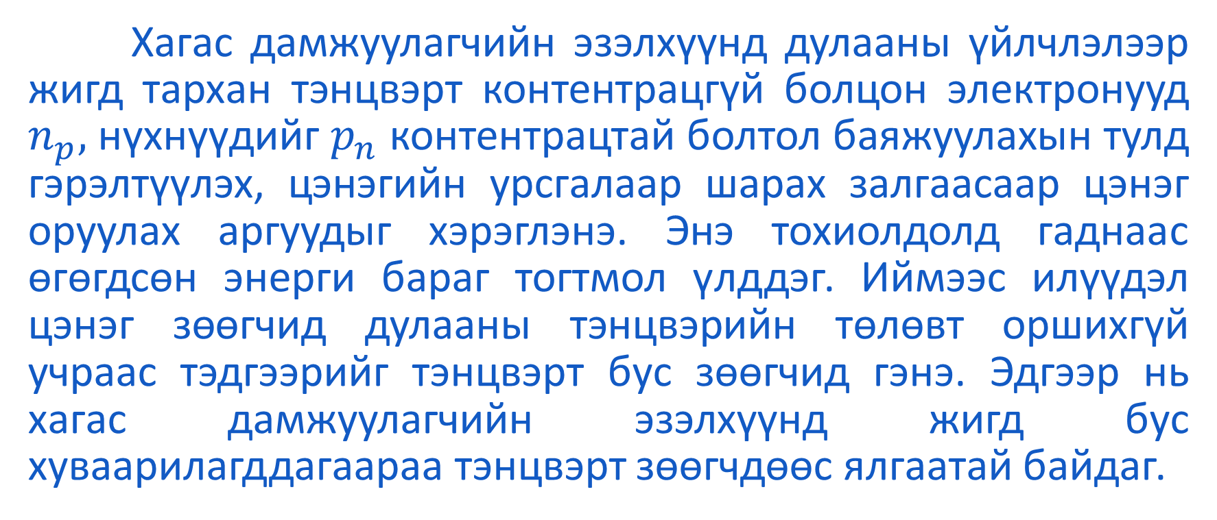
Хагас дамжуулаг дах нэвчих гүйдэл
Хагас дамжуулагчийн эзэлхүүнд дулааны үйлчлэлээр жигд тархан тэнцвэрт контентрацгүй болцон электронууд $n_{p},$ нүхнүүдийг $p_{n}$ контентрацтай болтол баяжуулахын тулд гэрэлтүүлэх, цэнэгийн урсгалаар шарах залгаасаар цэнэг оруулах аргуудыг хэрэглэнэ. Энэ тохиолдолд гаднаас өгөгдсөн энерги бараг тогтмол үлддэг. Иймээс илүүдэл цэнэг зөөгчид дулааны тэнцвэрийн төлөвт оршихгүй учраас тэдгээрийг тэнцвэрт бус зөөгчид гэнэ. Эдгээр нь хагас дамжуулагчийн эзэлхүүнд жигд бус хуваарилагддагаараа тэнцвэрт зөөгчдөөс ялгаатай байдаг.
7

Slide 11
Хагас дамжуулаг дах нэвчих гүйдэл
Энергийн нэмэлт үйлчилгээ дуусмагц электрон нүхнүүд эргэж нэгддэгээс, илүүдэл зөөгчдийн концентраци тэнцвэрт төлөвт хүртэл буурна. Амьдрах хугацаанд тэнцвэрт бус зөөгчдийн концентраци 2.7 дахин буурна. Гадны үйлчлэлээр валентын бүсийн электронууд хориотой бүсийг давах нэмэлт энергитэй болсоноор дамжуулалтын бүсэд ирж, хэсэг хугацааны дараа эргэж нэгдсэнээр валентын бүсэд шилжинэ. Энэ хугацааг амьдрах хугацаа гэнэ.
8

Slide 12
Хагас дамжуулаг дах нэвчих гүйдэл
Хагас дамжуулагчийн хориотой бүсэд хольцын атомууд болон талст торын янз бүрийн согогоос болж энергийн түвшин үүсч болно. Хориотой бүсийн төвд ойролцоо нилээн гүнд орших энергийн түвшин нь эргэн нэгдэж идэвхитэй төв болдог. Энэ түвшинд дамжууллын бүсээс электрон ирж болно. Үүнийг урхи гэнэ. Гүнд байрласан түвшинд нүх электронтой тааралдах магадлал хөдөлгөөнтэй электронтой тааралдах магадлал хөдөлгөөнтэй электронтой тааралдах магадлалаас олон дахин их байна.
9

Slide 13
Хагас дамжуулаг дах нэвчих гүйдэл
Тэнцвэрт бус зөөгчид жигд бус хуваарилалтын улмаас их концентрацтайгаас бага концентрацтай хэсэгрүү диффузлэгдэнэ. Цэнэг зөөгчдийн энэ хөдөлгөөнд үндэслэсэн гүйдлийг нэвчих гүйдэл гэнэ.
10

Slide 14
Залгаасны үзэгдлүүд
Ихэнх хагас дамжуулагч хэрэгслүүдийн ажиллах зарчим хатуу биеийн контактны хэсэгт явагдах физик үзэгдэлд үндэслэгдэнэ. p-n төрлийн хагас дамжуулагчийг хооронд нь тусгай аргаар залгавал тэдгээрийн нийлсэн заагт үүсэх үеийг электрон-нүхэн буюу p-n гарц гэнэ. Орчин үед p-n гарцыг нарийн техник технологиор бэлтгэж гаргадаг. Контентраци нь огцом өөрчлөгддөг p-n гарцыг авч үзье.
11

Slide 15




Залгаасны үзэгдлүүд
диффуз
-
-
+
+
Зурагт үзүүлсэн шиг гарцыг огцом гарц гэдэг. Ийм байдлаар n хагас дамжуулагч эерэгээр, p хагас дамжуулагч сөргөөр цэнэглэгдэнэ. Үүний дүнд харилцан адилгүй хэсгүүдийн хооронд эзэлхүүний цэнэгийн 2 үеэр үүссэн хүчлэгтэй нэвчилтийн цахилгаан орон үүсдэг. Нэвчилтийн цахилгаан орон үндсэн зөөгчдийн хөдөлгөөнийг саатуулж, үндсэн биш зөөгчдийг хурдасгана.
-
-
+
+
Нэвчих
$$p_{p}$$
$$n_{n}$$
$$n_{p}$$
$$p_{n}$$
12

Slide 16
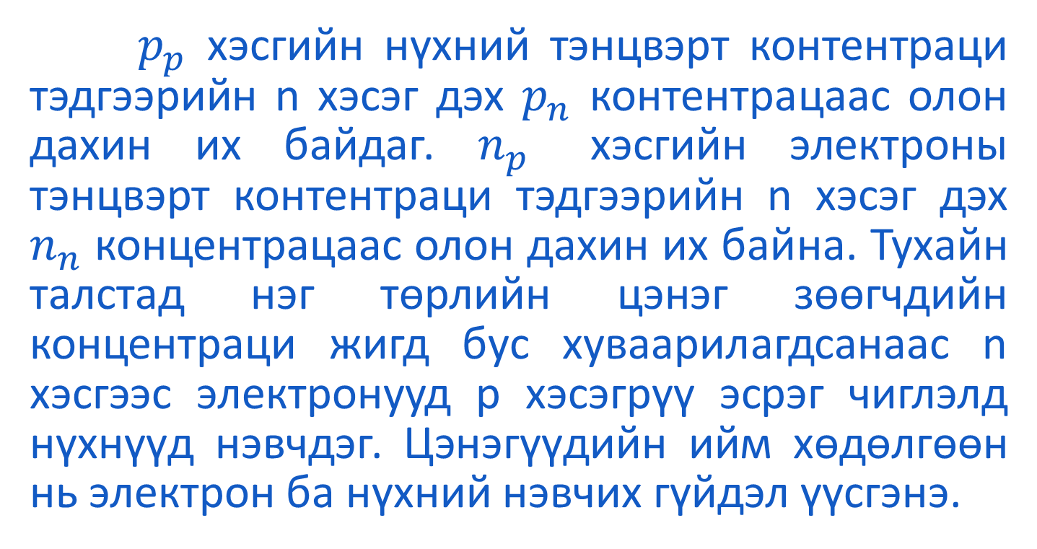
Залгаасны үзэгдлүүд
диффуз
-
-
+
+
$p_{p}$ хэсгийн нүхний тэнцвэрт контентраци тэдгээрийн n хэсэг дэх $p_{n}$ контентрацаас олон дахин их байдаг. $n_{p}$ хэсгийн электроны тэнцвэрт контентраци тэдгээрийн n хэсэг дэх $n_{n}$ концентрацаас олон дахин их байна. Тухайн талстад нэг төрлийн цэнэг зөөгчдийн концентраци жигд бус хуваарилагдсанаас n хэсгээс электронууд p хэсэгрүү эсрэг чиглэлд нүхнүүд нэвчдэг. Цэнэгүүдийн ийм хөдөлгөөн нь электрон ба нүхний нэвчих гүйдэл үүсгэнэ.
-
-
+
+
Нэвчих
$$p_{p}$$
$$n_{n}$$
$$n_{p}$$
$$p_{n}$$
13

Slide 17
Залгаасны үзэгдлүүд
диффуз
-
-
+
Нэвчилтийн дүнд залгаасаар өнгөрсөн электрон, нүхнүүд нүхэн хагас дамжуулагчийн залгаасын ойролцоо нөхөгдөхгүй акцентор хольцын сөрөг цэнэгтэй ионууд, электрон хагас дамжуулагчид нөхөгдөхгүй донорын эерэг ионууд үлдэнэ. Ийм байдлаар n хагас дамжуулагч эерэгээр, p хагас дамжуулагч сөргөөр цэнэглэгдэнэ.
+
-
-
+
+
Нэвчих
$$p_{p}$$
$$n_{n}$$
$$n_{p}$$
$$p_{n}$$
+
-
14

Slide 18
Залгаасны үзэгдлүүд
диффуз
-
-
+
+
Дулааны хөдөлгөөнд оршиж байсан p хэсгийн электрон, n хэсгийн нүхнүүд нэвчилтийн цахилгаан оронд ойртон ирэхэд түүний үйлчлэлээр залгаасаар нэвтэрч нэвчих гүйдэл үүсгэнэ. Хэсэг тус бүрийн үндсэн бус цэнэг зөөгчид цахилгаан орны үйлчлэлээр p-n гарцаар өнгөрөхийг экстракц гэнэ. Нэвчилтийн цахилгаан орон үйлчлэх залгаасын ойролцоох хэсгийг p-n гарц гэнэ.
-
-
+
+
Нэвчих
$$p_{p}$$
$$n_{n}$$
$$n_{p}$$
$$p_{n}$$
15

Slide 19
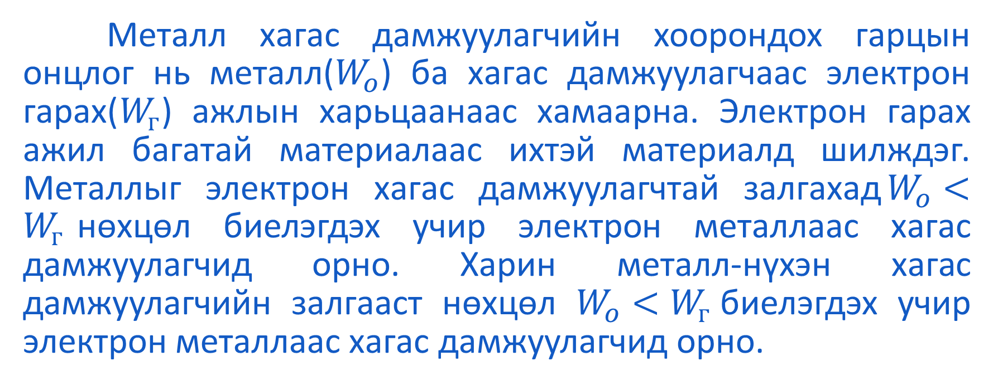
Металл-хагас дамжуулагчийн хоорогдох гарц
Металл хагас дамжуулагчийн хоорондох гарцын онцлог нь металл($W_{o}$) ба хагас дамжуулагчаас электрон гарах($W_{г}$) ажлын харьцаанаас хамаарна. Электрон гарах ажил багатай материалаас ихтэй материалд шилждэг. Металлыг электрон хагас дамжуулагчтай залгахад$W_{o}<W_{г}$нөхцөл биелэгдэх учир электрон металлаас хагас дамжуулагчид орно. Харин металл-нүхэн хагас дамжуулагчийн залгааст нөхцөл $W_{o}<W_{г}$биелэгдэх учир электрон металлаас хагас дамжуулагчид орно.
16

Slide 20
Металл-хагас дамжуулагчийн хоорогдох гарц
Ямар ч нөхцөлд нь залгаасын ойролцоох хагас дамжуулагчийн хэсэгт үндсэн чөлөөт цэнэг зөөгчөөр хомсдсон үе үүсдэг. Үндсэн цэнэгээр бага үеийн эсэргүүцэл их байх тул гадны хүчдлийн үйлчлэлээр өөрчлөгдөнө. Ийм гарц шугаман бус тодорхойлолжтой байх тул шулуутгах чанар хадгалагдана. Ийм гарцад зөвхөн цэнэг зөөгчид гүйдэл үүсгэх тул цэнэгийн хуримтлал, цэнэг тархах үзэгдэл явагдахгүй. Металле хагас дамжуулагч гарц энерци багатай байдаг учир түргэн үйлчилгээтэй, шилжин залгагдах хугацаа бага байна.
17

Slide 21
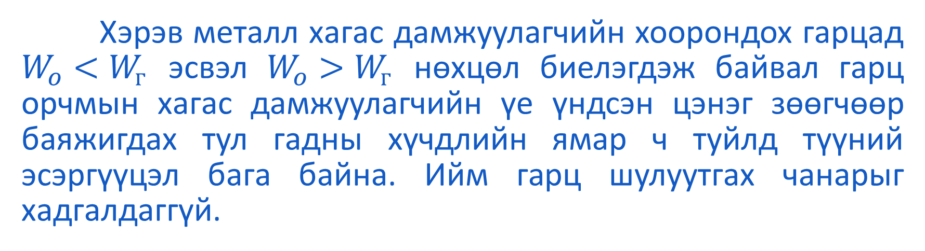
Металл-хагас дамжуулагчийн хоорогдох гарц
Хэрэв металл хагас дамжуулагчийн хоорондох гарцад $W_{o}<W_{г}$ эсвэл $W_{o}>W_{г}$ нөхцөл биелэгдэж байвал гарц орчмын хагас дамжуулагчийн үе үндсэн цэнэг зөөгчөөр баяжигдах тул гадны хүчдлийн ямар ч туйлд түүний эсэргүүцэл бага байна. Ийм гарц шулуутгах чанарыг хадгалдаггүй.
18

Slide 22
Дасгал ажил
Диодны энергийн бүсийг ойлгох
Яагаад заавал диодод залгаасны холбоос байх ёстойг мэдэх
Хагас дамжуулагч металл хоёрын харилцан хамаарлыг мэдэх
19

Slide 23
THANK YOU FOR ATTENTION
АНХААРАЛ ХАНДУУЛСАНД БАЯРЛАЛАА

Slide 24
Textbook
English: Semiconductor devices, Otgonbayar.D/ Bayanjargal.B, Enkhjargal.Ch, 2001
Mongolia: Хагас дамжуулах хэрэгсэл, Д.Отгонбаяр/Б.Баянжаргал, Ч.Энхжаргал, 2001
English: Basics of electronics Rentsendorj.T, Batmunkh.A / Enkhzul.D, Munkhjargal.G, Amartuvshin.T, 2013
Mongolia:Электроникийн үндэс Т.Рэнцэндорж., А.Батмөнх/Д. Энхзул, Г.Мөнхжаргал, Т.Амартүвшин, 2013
21

Slide 25
Power point template design by
https://www.free-powerpoint-templates-design.com/computer-hardware-technology-powerpoint-templates
http://www.free-powerpoint-templates-design.com

